Slide 1
FULL STACK PYTHON
Clase 0
Presentación del curso

Slide 2
Les damos la bienvenida
Vamos a comenzar a grabar la clase

Slide 3
Clase 00
Clase 01
Presentación del curso
Sobre Codo a Codo.
Objetivo del curso y lineamientos de cursada.
Conceptos básicos sobre Full Stack.
Herramientas a utilizar.
Instalación del software.
HTML 1 - Conceptos básicos de HTML
Conceptos básicos de la web
Proyecto web: ¿qué es?
Concepto Cliente/Servidor
Introducción a HTML. Etiquetas básicas y atributos.

Slide 4
Sobre Codo a Codo 4.0
Preparamos a los/as estudiantes para la demanda de las empresas más innovadoras del área de IT.

Slide 5
Objetivo
Nuestros cursos están destinados a personas jóvenes y adultas, que busquen desarrollarse profesional y personalmente, ampliando sus oportunidades laborales de acuerdo a los desafíos que plantea el Siglo XXI.
El objetivo es brindar herramientas que faciliten la inserción laboral en el sector Informática (IT), y en particular, fomentar la participación de las mujeres, con el fin de mejorar su empleabilidad.

Slide 6
Ofrecemos 7 opciones de aprendizaje
Full Stack Python
Full Stack Java
Full Stack Node.js
Full Stack PHP
Diseño UX/UI
Testing & QA
Big Data/Ciencia de Datos
Los cursos son gratuitos y tienen una duración de 20 semanas.

Slide 7

Novedades
Programación Inicial:
Codo a Codo Inicial
Programacion Full Stack Python
Cursos avanzados exclusivo para egresados Full Stack:
Spring
Django
React
Unity
Animate a hacer carrera en Codo

Slide 8
Oferta cursos avanzados de Codo a Codo
Spring: Ideal para aprender a crear aplicaciones con uno de los frameworks más utilizados de la industria, Spring, acompañado de sus distintas tecnologías que lo complementan (Hibernate, JPA, etc.) para formarte como desarrollador Java back-end.
Django: Ideal para quienes poseen conocimientos de programación Full Stack con Python, y quieran profundizar sus conocimientos en el desarrollo integral de un sitio. Profundizarás conocimientos en el diseño de un sistema Orientado a Objetos y trabajarás con Django, el Web Framework más potente y popular de Python. Al finalizar el curso habrás desarrollado el back-end y el front-end para un sitio web completo y escalable que se conectará a una base de datos PostgreSQL, tendrá su propio sitio de administración y cumplirá con los aspectos básicos de seguridad.
React: Ideal para quienes quieren profundizar en el desarrollo front-end, trabajarás con la librería más popular de JavaScript para crear aplicaciones web interactivas, aprenderás a trabajar con componentes, propiedades, estado y efectos. Crearás tu primer proyecto web conectándote con Firebase.
Unity: Ideal para quienes deseen desarrollar videojuegos 2D y 3D para PC, web, smartphones, tablets y mucho más. Unity es uno de los motores gráficos más utilizados para el desarrollo de videojuegos por su interfaz intuitiva, funcionalidad, velocidad y gratuidad. Su entorno y sus múltiples herramientas integradas permiten desarrollar juegos completos y publicarlos en casi todas las plataformas existentes. Este curso abarca tanto el uso de las tecnologías elementales de Unity, como la programación con las mismas, en el lenguaje C#, incluyendo conexión a bases de datos SQLite. La cursada no solo se enfocará en desarrollar proyectos optimizados y con alto rendimiento, si no que también se hará hincapié en conceptos de narrativa y aspectos ludo narrativos.
Notes:
Este slide lo dejo a modo informativo. Es contenido que pueden compartir si llegan a consultar los estudiantes.

Slide 9
Más información
Sitio oficial: https://agenciadeaprendizaje.bue.edu.ar/codo-a-codo/
Preguntas frecuentes: https://www.buenosaires.gob.ar/educacion/codoacodo/preguntas-frecuentes
Guía del estudiante enviada por tu Tutor/a.

Slide 10
Requisitos y Modalidad
Requisitos
Nivel inicial en programación
Nivel básico de inglés
Mayor de 18 años
Título secundario
Modalidad Virtual
Se dictarán 2 clases por semana con un/a docente en línea de una duración de 90 minutos cada una.
Las ejercitaciones, actividades y/o consultas se desarrollarán dentro de la plataforma donde encontrarás todo lo necesario para tu formación: foros, material teórico y acompañamiento docente y pedagógico.

Slide 11
Tu Docente
Ing. Germán Edgardo Settino
Mail de contacto: german.settino@bue.edu.ar
Perfil profesional:
  https://www.linkedin.com/in/gsettino/

Slide 12
Nuestro Compromiso
Brindar una oferta académica amplia, actualizada y de calidad.

Slide 13
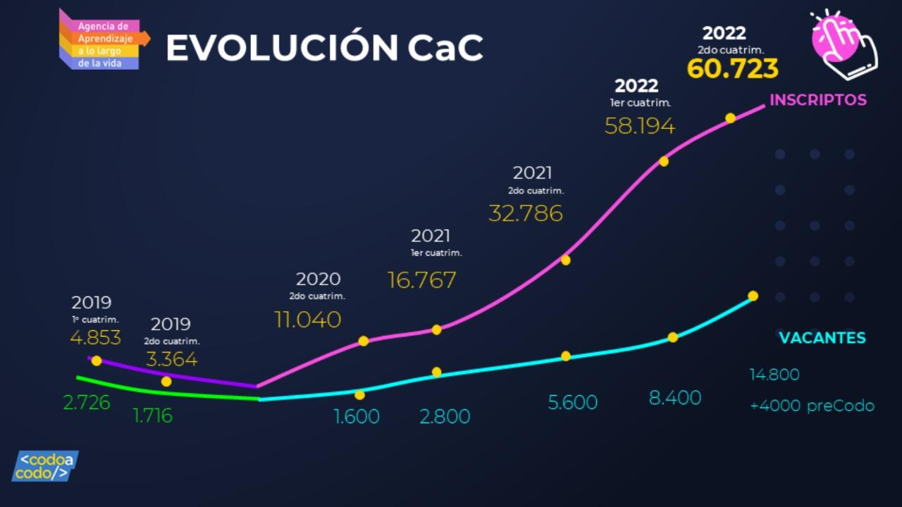

Slide 14
Más de 3.500 estudiantes de Full Stack Python en Codo a Codo en Marzo de 2023.

Slide 15
Tu Compromiso
Valorar la vacante
Contenidos de calidad
Gratuidad del curso: un curso equivalente de Programación Full Stack está costando actualmente $500.000 (valores aproximados a marzo de 2023).
Valoren el lugar que están ocupando. Hay mucha gente que quiere participar y quedó fuera (más de 110 mil inscriptos en 2022). Si no van a poder cursar avisen lo antes posible para darle posibilidad a otros.
  Si les surgen imponderables y se les complica cursar, también comuníquenlo para ayudarlos a buscar una solución.

Slide 16

Temario del curso
Front-End (Desarrollo Web)
  HTML
  CSS
  GIT
  Diseño
  Bootstrap
  JavaScript
  Vue
  Arquitectura Front
Back-End (Base de datos y Programación)
  SQL
  Scrum
  Python
  POO
  Flask
  Django
  Empleabilidad
  Arquitectura Back
Notes:
Plan de estudios Full Stack Python: https://drive.google.com/file/d/1j94ofM6qEFg8EiPMJsNjR8he_X7s6gp1/view?usp=share_link (por el momento sólo se puede compartir este Plan de estudios a los Estudiantes)

Slide 17
Diploma
Se otorga una constancia de participación en el programa.
Requisitos para obtener el diploma:
Asistir al 65% de las clases en vivo (sincrónicas)
Acceder semanalmente al Aula Virtual
Realizar los ejercicios obligatorios semanales
Aprobar el Proyecto Final Obligatorio
Aprobar el EFI (Examen Final Integrador)
Notes:
Nota para los Docentes: Codo a Codo entrega Diploma, no certificado. Importante a tener en cuenta durante la cursada por las consultas de los estudiantes sobre este tema. El diploma se entrega aprox. 9 meses después de finalizada la cursada. Apelar por favor a que tengan paciencia ya que son muchos egresados por cohorte y los diplomas se envían por tandas.

Slide 18

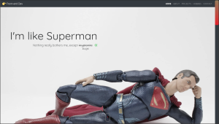
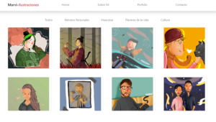

Portfolio de Egresados
Los invitamos a conocer algunos de los proyectos que han realizado nuestros/as egresados/as poniendo en práctica lo aprendido durante el curso.
Galería de proyectos de egresados/as del Programa Codo a Codo: https://agenciadeaprendizaje.bue.edu.ar/portfolio-egresados-codo-a-codo

Slide 19
Formulario de Presentismo
Link: le pasaremos un formulario que será exclusivo de su comisión.
El link es el mismo para todas las clases.
La asistencia a las clases en vivo es obligatoria.
La asistencia deberá ser de un 65%.
No deben olvidarse de dar el presente durante clase en el momento que el docente lo indique. La carga del presente se realiza de forma automática y no podremos corregirlo.
Si tienen 6 inasistencias consecutivas, se les dará de baja del curso automáticamente.

Slide 20
¿Cuánto cobra un programador en Argentina?
Los salarios de la industria del software subieron 85% en 2021.
De esta forma, el incremento en los salarios se ubicó el año pasado 34,1 puntos por encima del Índice de Precios al Consumidor (IPC), que fue de 50,9%.
De acuerdo al trabajo del Observatorio Permanente de la Industria del Software y Servicios Informáticos (Opssi) del Cessi, los salarios de las empresas de Software ocupan la 8º posición entre 86 ramas de actividad y los asalariados del sector están, en promedio, entre el 4% y el 5% de quienes más ganan entre todos los asalariados de la actividad privada.
Notes:
Fuente (importante, siempre citar fuente):
https://www.telam.com.ar/notas/202206/594937-salarios-industria-software-incremento-empleo.html#:~:text=Entre%202019%20y%202021%20la,Argentina%20del%20Software%20(Cessi).
Fuente 2021:
https://www.iprofesional.com/management/352621-esto-cobrara-un-programador-en-argentina-en-2022
https://cessi.org.ar/ver-noticias-cessi-la-evolucion-de-los-salarios-en-la-industria-it-2755

Slide 21
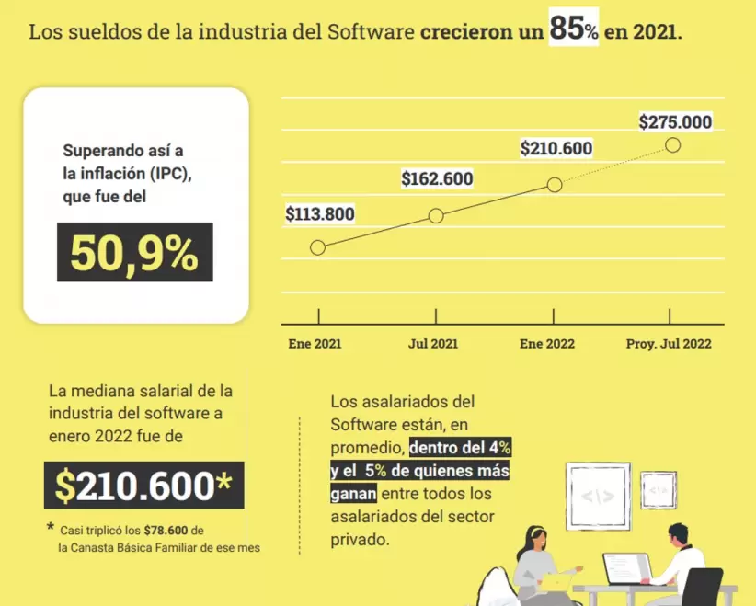
Proyección salario promedio: Ene 2021 a Jul 2022
Notes:
Fuente:
https://www.forbesargentina.com/innovacion/esta-industria-tiene-salarios-promedios-210600-busca-ocupar-empleos-vacantes-n16998#:~:text=La%20C%C3%A1mara%20de%20la%20Industria,m%C3%A1s%20cobran%20en%20el%20pa%C3%ADs.
Fuente 2021:
https://www.telam.com.ar/notas/202206/594937-salarios-industria-software-incremento-empleo.html#:~:text=Entre%202019%20y%202021%20la,Argentina%20del%20Software%20(Cessi).

Slide 22
¿Cuánto cobra un programador en Argentina?
[...] la mediana salarial de los trabajadores de la industria del Software alcanzada en enero de este año ($210.600), casi triplicó los $78.600 de la Canasta Básica Familiar de ese mes medida por el Indec.
En ese sentido, la Cessi proyectó que para julio de este año (de 2022) la media será de $275.000.
Notes:
Fuente: https://www.telam.com.ar/notas/202206/594937-salarios-industria-software-incremento-empleo.html#:~:text=Entre%202019%20y%202021%20la,Argentina%20del%20Software%20(Cessi).

Slide 23
Empleo IT: las 10 carreras con salida laboral de 2021
Data Science y Business Intelligence
Especialista en Marketing Digital
Diseñador Web y Mobile
Diseñador UX/UI
Desarrollador Full Stack
Especialista en Redes
Experto en Seguridad de la Información
Responsable de Infraestructura
Analista de Soporte
Especialista en eCommerce

Slide 24
Empleo IT:
Opciones cortas de carreras con salida laboral
“Las carreras cortas permiten una breve especialización en un campo profesional que, aunque más reducido de lo que brindan las carreras tradicionales, ofrece una rápida salida laboral dentro del área elegida.”
Estudiar carreras con salida laboral
“Según datos de la Cámara de la Industria Argentina del Software (CESSI), todos los años quedan cerca de 5.000 puestos de trabajo en tecnología sin ocupar en el país por falta de perfiles calificados. Es necesario incrementar la cantidad de alumnos en carreras con salida laboral de manera de contar con los talentos necesarios para el futuro.”

Slide 25
Datos importantes
Nro. de comisión: 23039
Días y horarios de la cursada on-line:
Lunes y Miercoles 19 a 20.30 horas
Modalidad: Virtual
Docente: Ing. Settino German Edgardo
Coordinador pedagógico del curso:
Lic. Ramiro Escalante Leiva
Tutor/a: Juan Pablo
Función del Tutor/a: cambios de comisión, pedidos de baja, problemas de la plataforma, dudas y consultas administrativas.
Canal de consultas: https://jprigotti.github.io/CaC_2023_Tutor/
(Si tienen inconvenientes para cursar en el horario que les asignaron lo deberán comunicar a su Tutor/a, ya que no es posible hacer el curso si no pueden asistir a las clases virtuales sincrónicas).

Slide 26
Aula Virtual
Los estudiantes tendrán a su disposición el contenido teórico del curso en el aula. De presentar problemas, deberán informar a la brevedad a fin de solucionar el inconveniente lo antes posible.
Su uso es obligatorio. Se les dará el alta dentro de la próxima semana.
Enlace: https://aulasvirtuales.bue.edu.ar/
En ella podrán encontrar:
Material teórico y Actividades prácticas
Ejercicios obligatorios de autocorrección (con fecha de vencimiento cada 2 semanas)
Se accede con los siguientes datos:
Usuario: DNI del estudiante
Contraseña: Prueba!123
Nota: la contraseña la deben cambiar al ingresar por primera vez y completar su foto de perfil.

Slide 27
Comunicación
Como se mencionó antes, el Aula Virtual es de uso obligatorio por lo que será nuestro principal medio de contacto. La información importante siempre irá por ahí, deberán revisar diariamente la Cartelera de Novedades.
Podés descargarte Moodle app para utilizar el Aula desde tu celular.
Para crear comunidad entre los estudiantes utilizarán también Discord:
Herramienta para intercambio de mensajes y materiales entre todos los integrantes del curso.
Recibirán más adelante los datos para sumarse. Se habilitará en las próximas semanas.
Notes:
Nota: La aplicación oficial para móviles de Moodle sólo funciona con sitios que se han configurado para permitirlo.

Slide 28
Clases en vivo
Se realizarán dictados on-line en vivo 2 veces por semana.
Las clases se realizarán por Google Meet.
La asistencia a las clases en vivo es obligatoria.

Slide 29
Validación de tu vacante
Enviar al formulario de validación enviado por tu Tutor/a:
Documento de identidad.
Título secundario completo o superior.
  Los estudiantes provenientes del extranjero no tienen que legalizar el título.
  Si tienen materias previas, lamentablemente no podrán cursar.
Deben ser mayores de 18 años.
Plazo para validar la documentación: tienen 30 días para validar la documentación desde el comienzo de la cursada, de lo contrario se los dará de baja automáticamente.

Slide 30
Encuesta diagnóstica Estudiantes
Es obligatorio para los estudiantes de este curso realizar la siguiente encuesta: https://forms.gle/jvJFzgXN9eoxi9TC8

Slide 31
Proyecto: Desarrollo Web
Fecha de entrega: Clase 22.
Temas: HTML CSS Javascript GIT
Grupo: de 4 personas (obligatorio)
Notes:
Fecha de entrega 1er cuatrimestre: Clase 22. Miércoles 17 al viernes 19 de mayo.
Fecha de entrega 2do cuatrimestre: Clase 22. Miércoles 19 al viernes 21 de octubre.

Slide 32
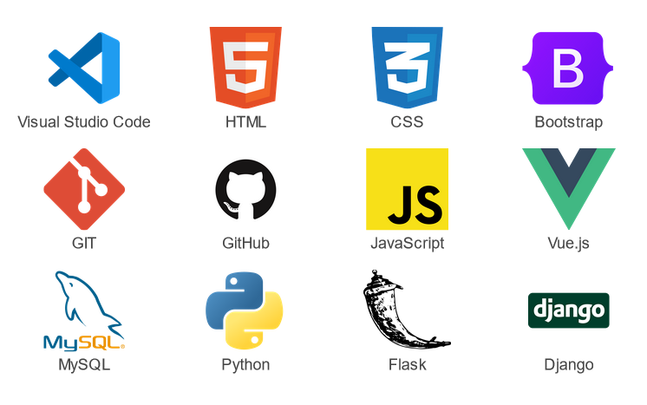
Ejercicio
Clase 0
¿Qué crees que es Full Stack?
(nube de tags)

Slide 33
Steve Jobs
Aprender a programar es aprender a pensar.

Slide 34
No te olvides de dar el presente

Slide 35
Recordá:
Revisar la Cartelera de Novedades.
Hacer tus consultas en el Foro.
Todo en el Aula Virtual.

Slide 36
Muchas gracias por tu atención.
Nos vemos pronto

